Slide 1
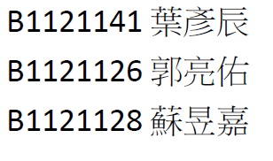
實驗四

Slide 2

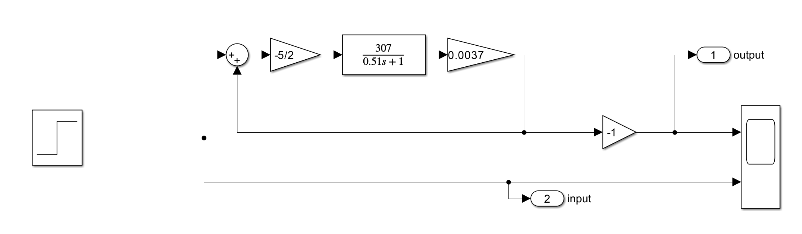
實驗4-1

Slide 3
實驗4-1
P = P1 (不含A5的五倍)

Slide 4

實驗4-1
表4-1 P控制對速度控制系統之影響
衰減器 P1 | 輸入信號 Eₐ(v) | 穩態響應值 ωₜ,ₛₛ(v) | 時間常數 τc | 穩態誤差 eₛₛ
50% | 5.39 | 3.94 | 0.195 | 0.45
100% | 5.47 | 4.64 | 0.174 | 0.83

Slide 5
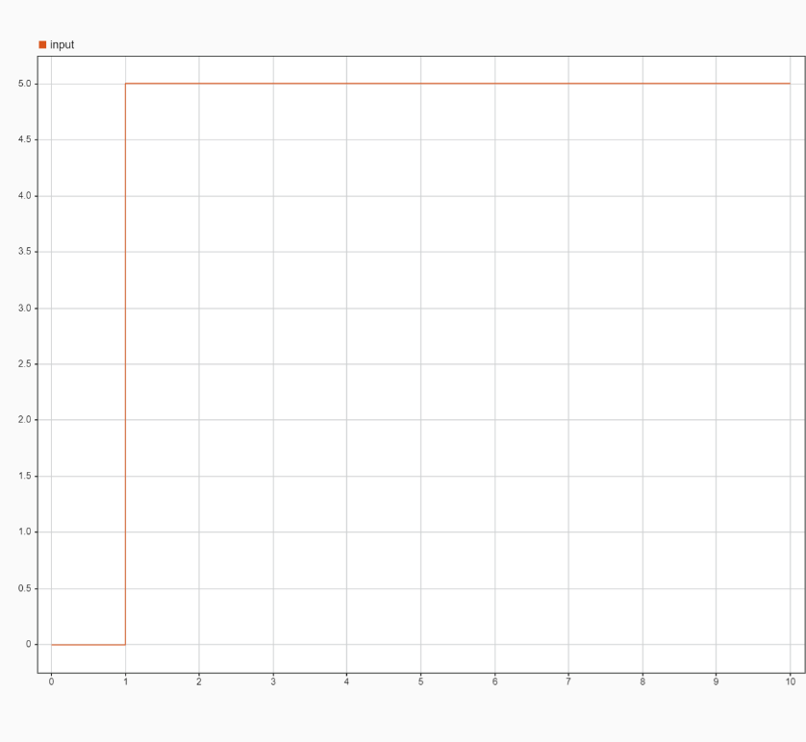
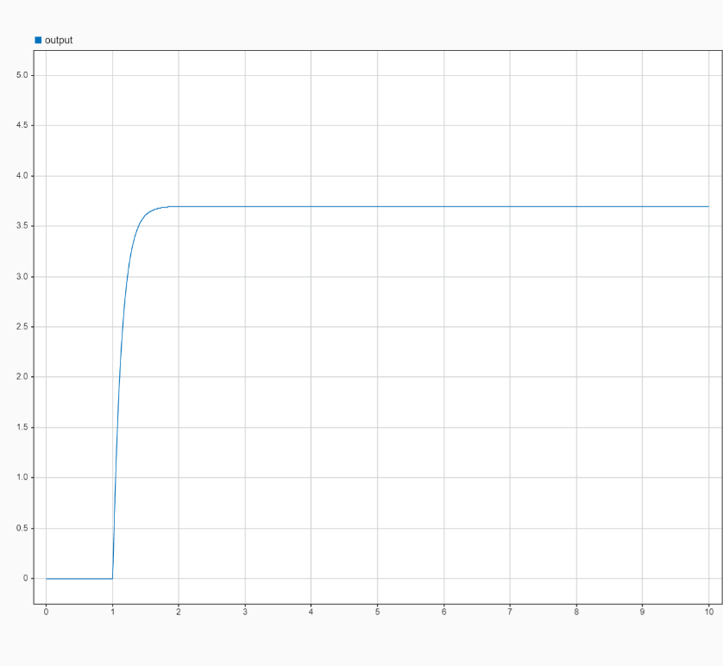
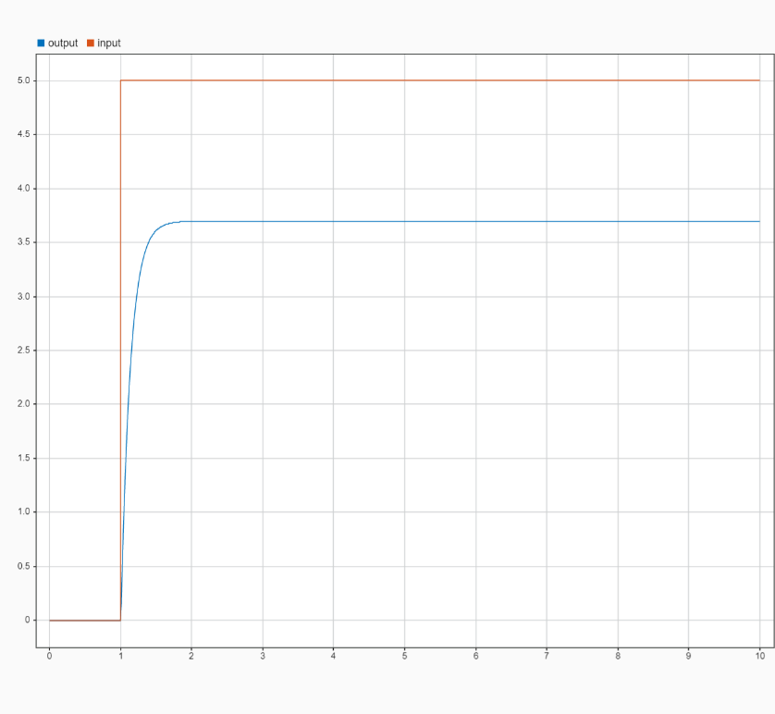
實驗4-1(P1=50% 模擬)

Slide 6
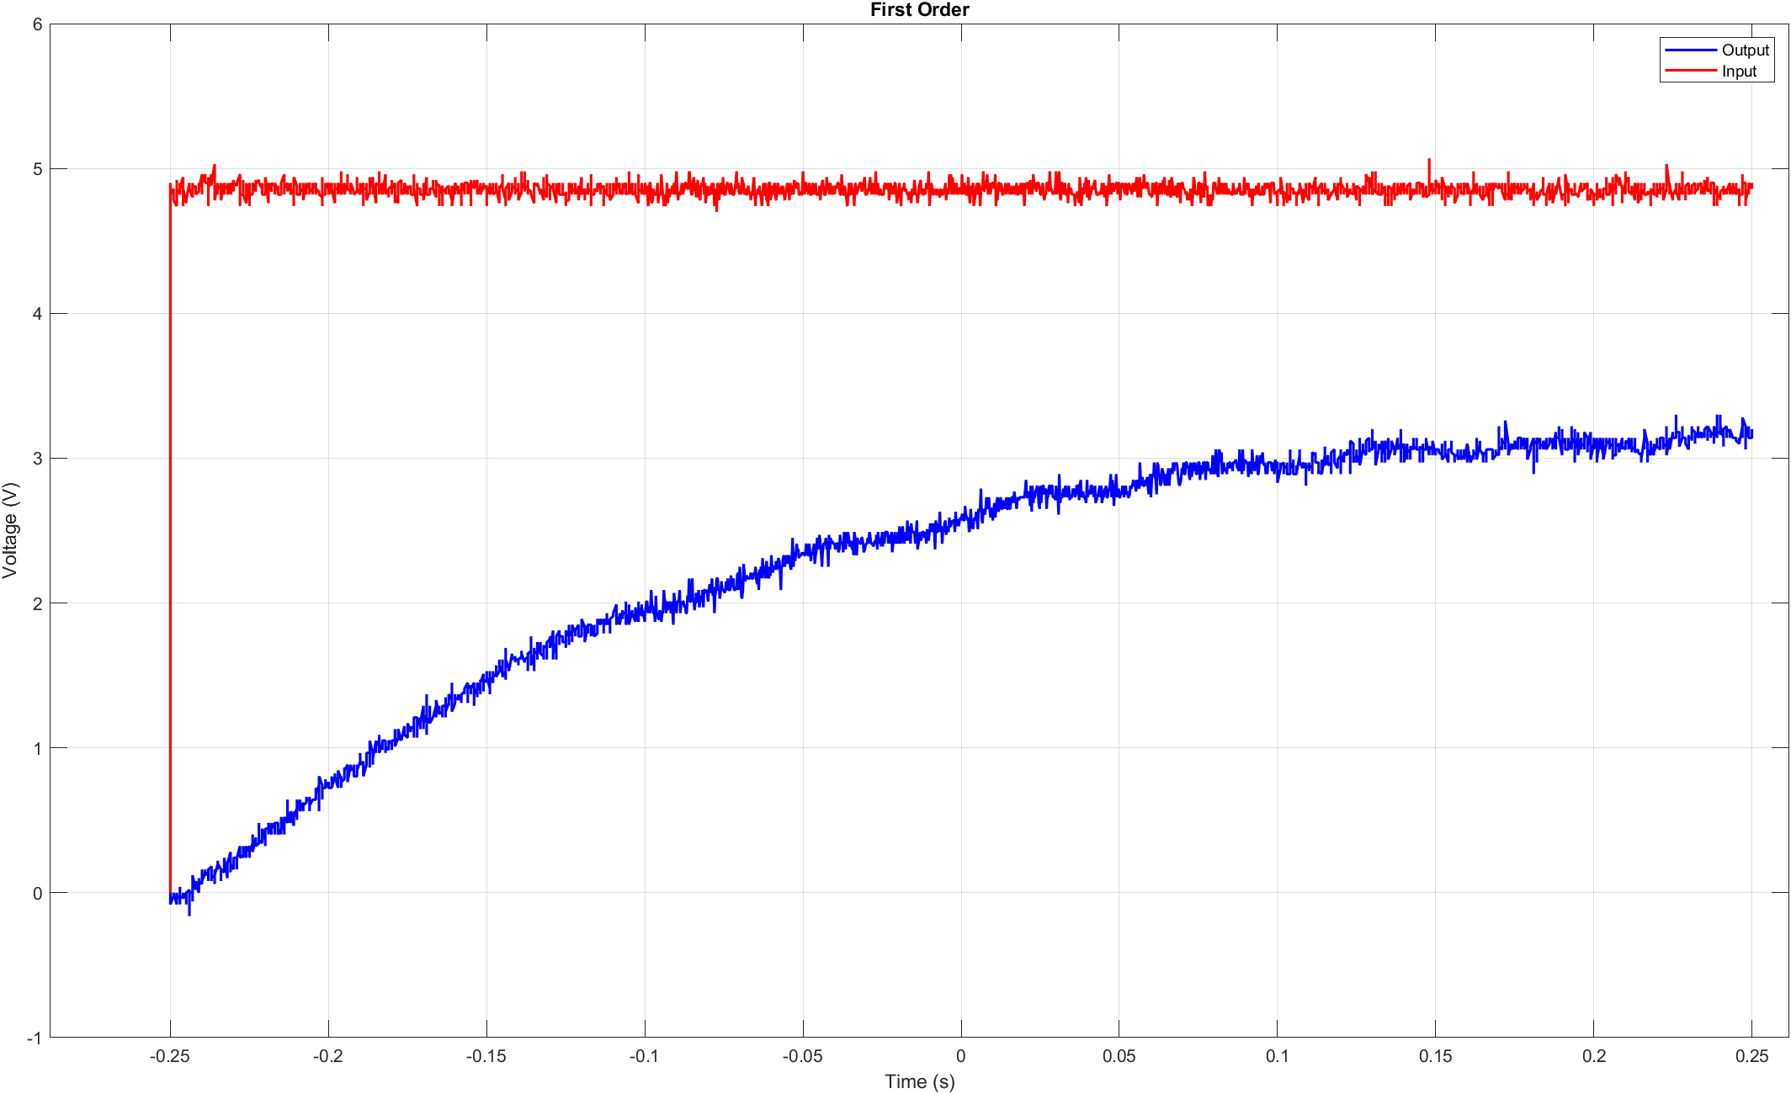
實驗4-1(P1=50% 驗證)

Slide 7
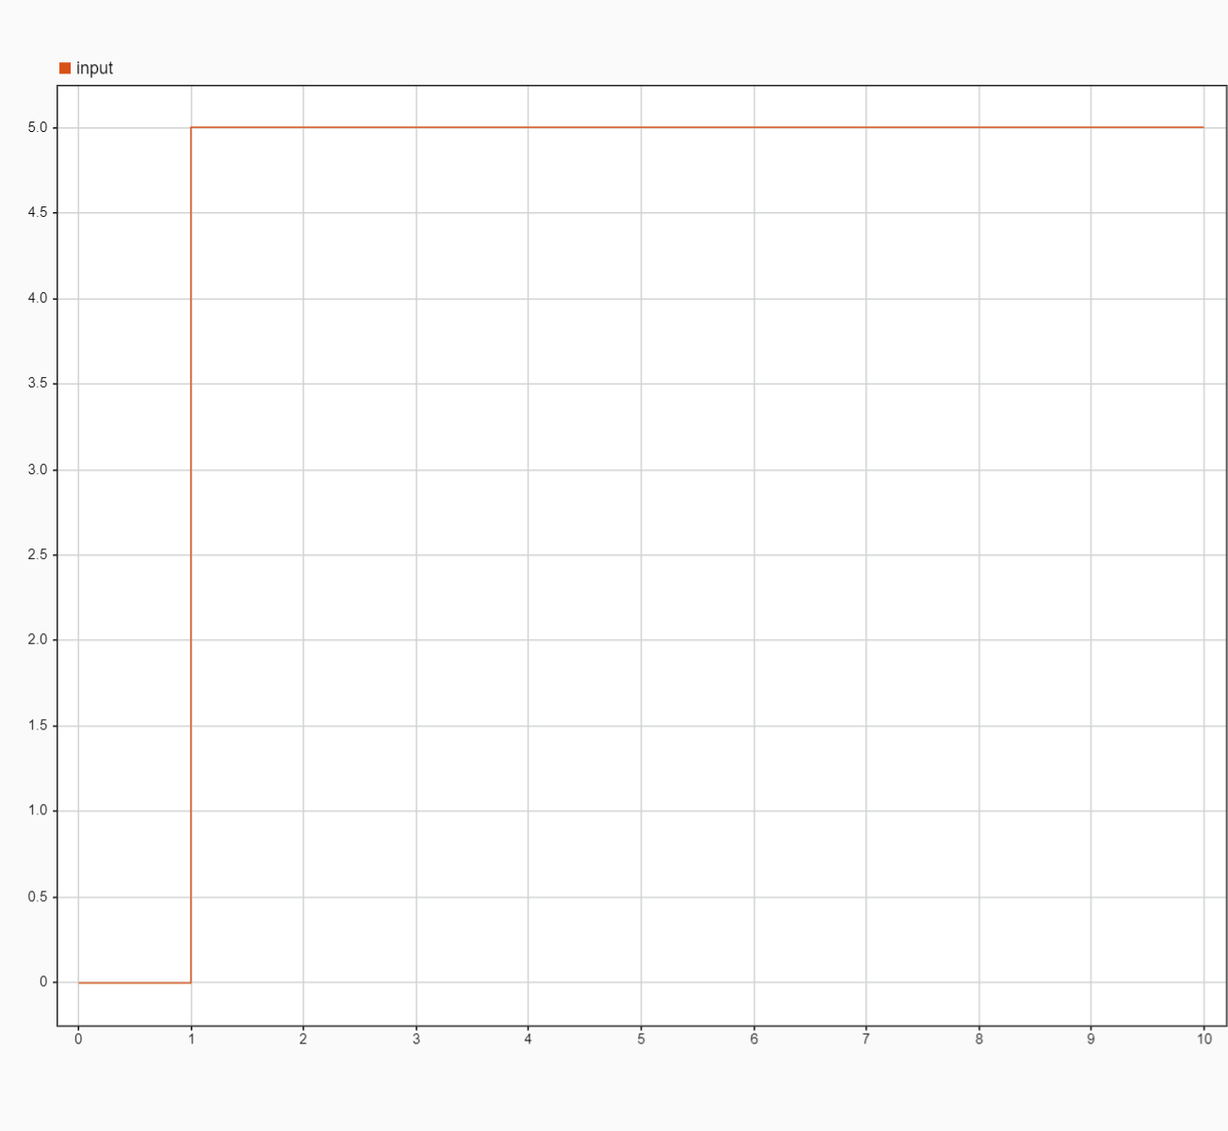
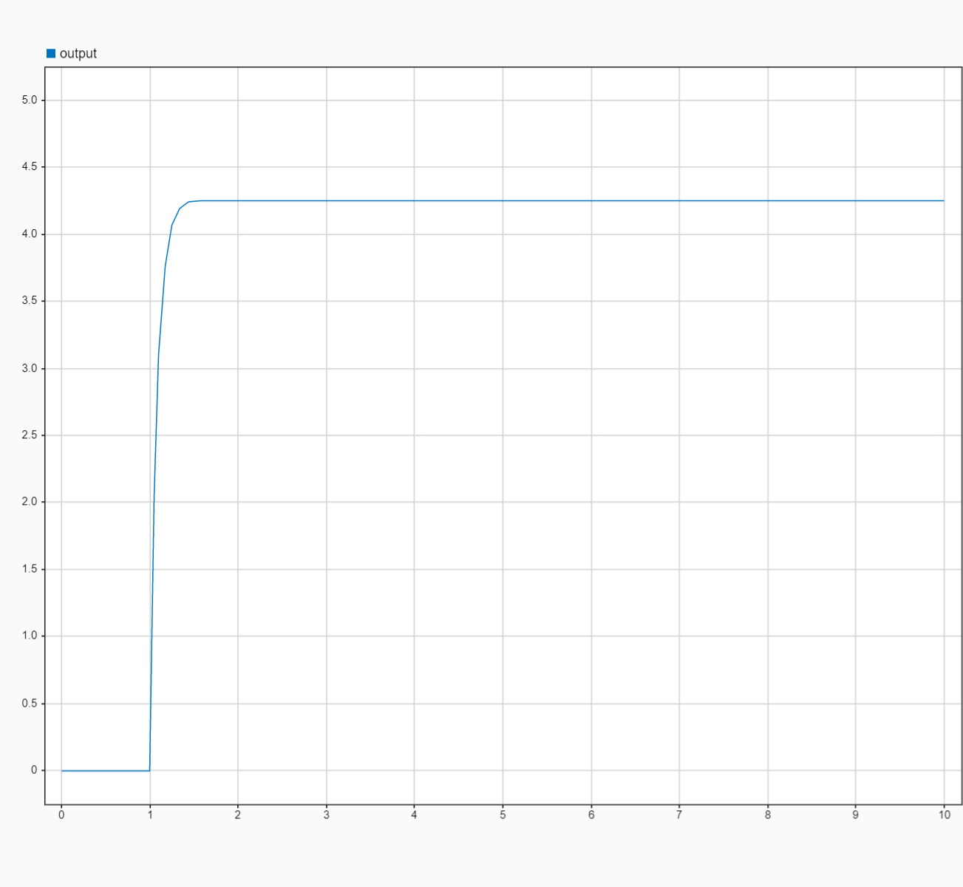
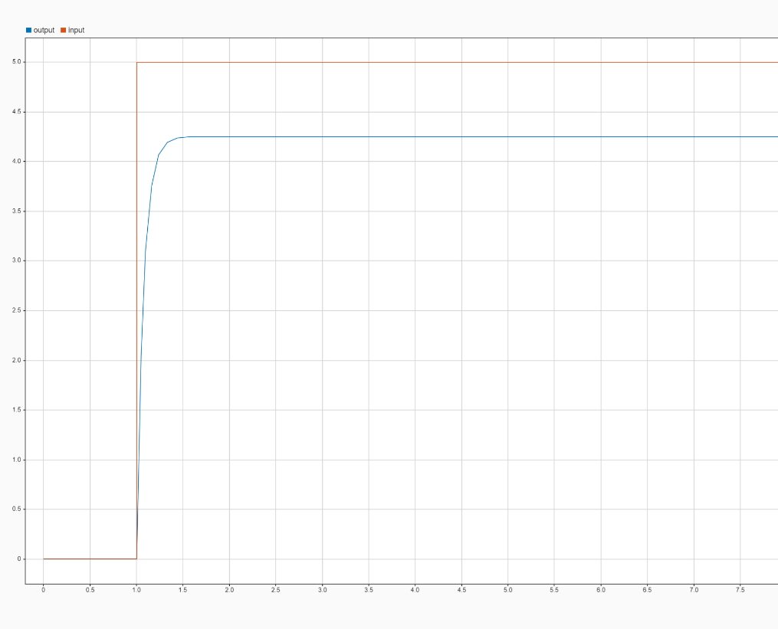
實驗4-1(P1=100% 模擬)

Slide 8
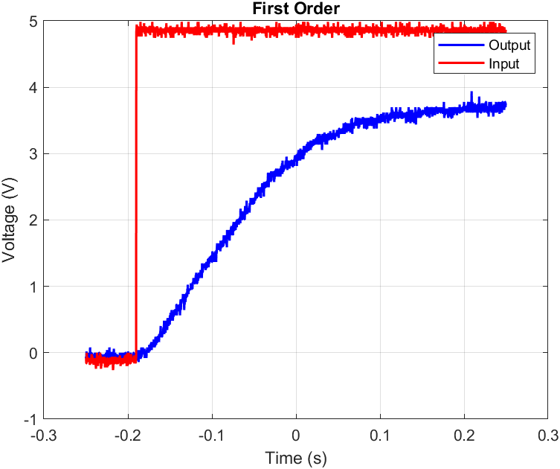
實驗4-1(P1=100% 驗證)

Slide 9

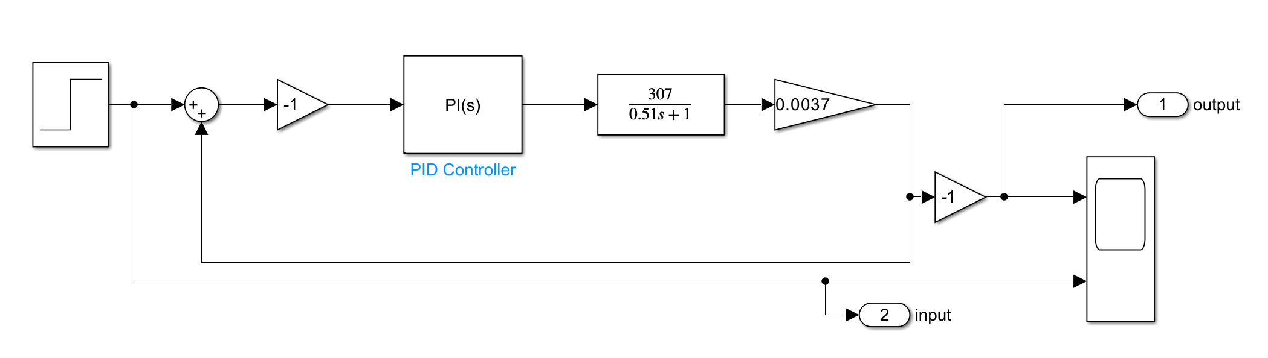
實驗4-2
P = 1 ，I = P5 * 1/0.8(不含A5的五倍)

Slide 10

實驗4-2
表4-2 PI 控制對速度控制系統之影響
衰減器 P5 | 輸入信號 Eₐ(v) | 穩態響應值 ωₜ,ₛₛ(v) | 時間常數 τc | 穩態誤差 eₛₛ
50% | 5.07 | 4.16 | 0.158 | 0.89
100% | 5.07 | 4.66 | 0.164 | 0.41

Slide 11

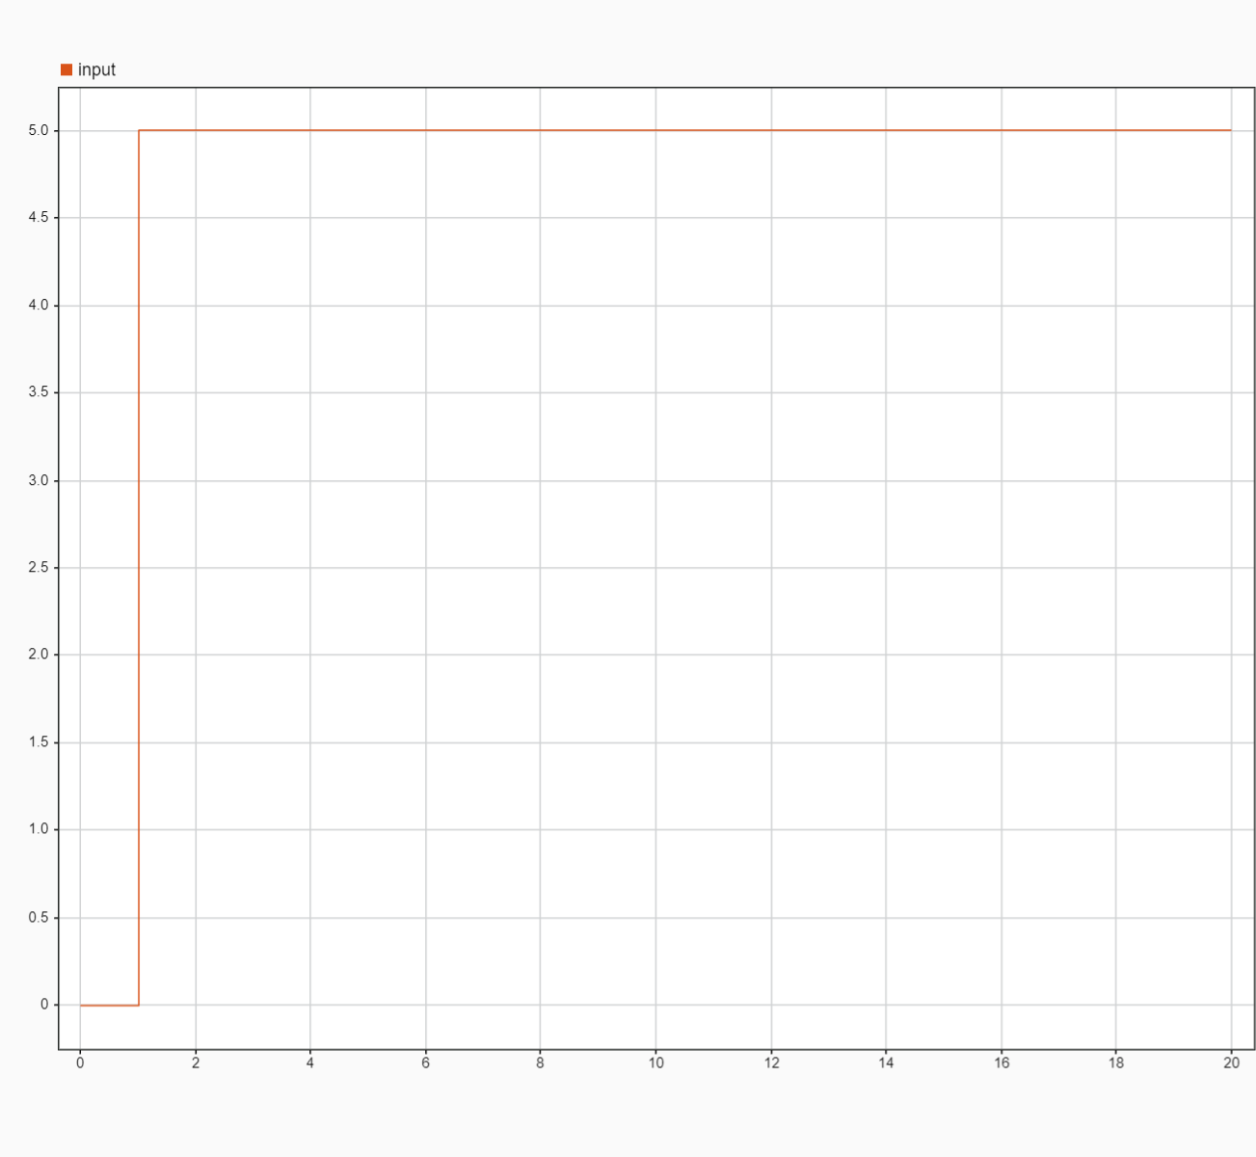
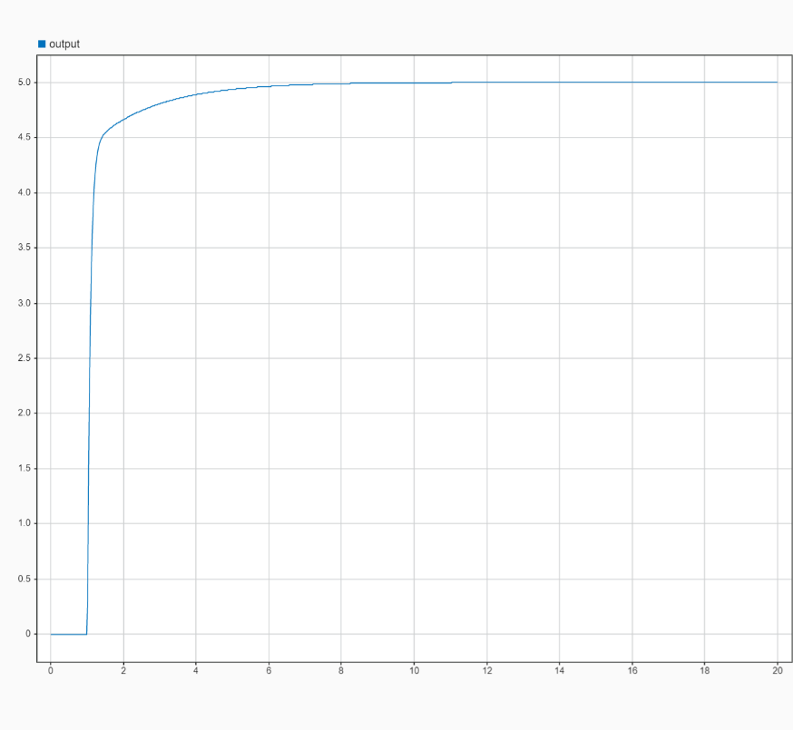
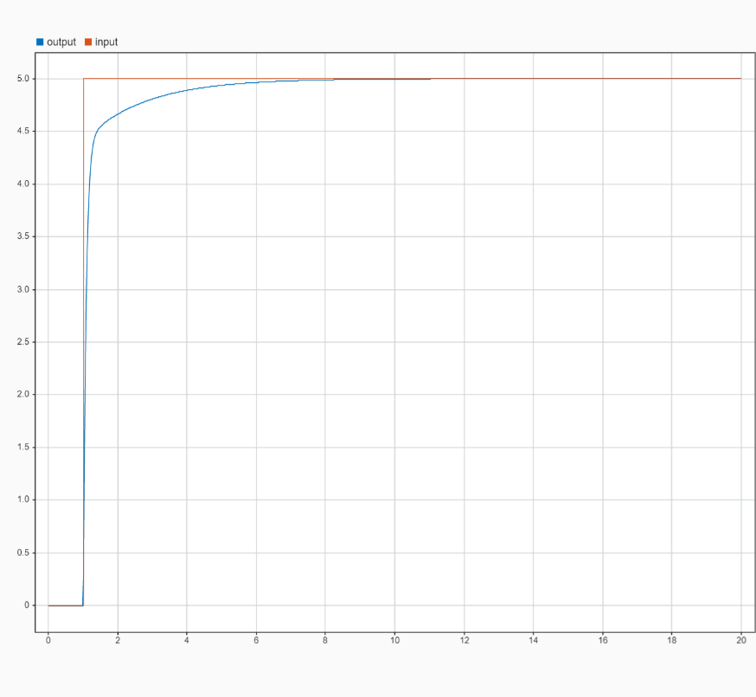
實驗4-2 (50% 模擬)

Slide 12
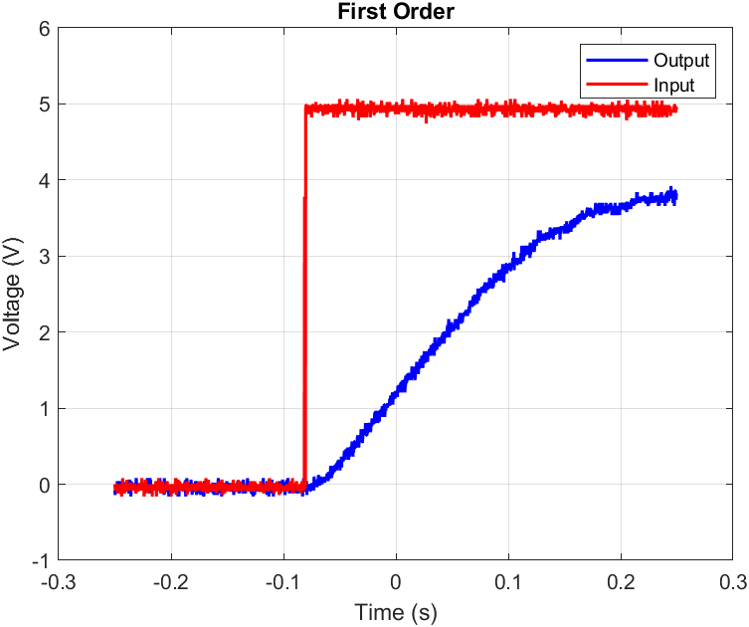
實驗4-2 (50% 驗證)

Slide 13
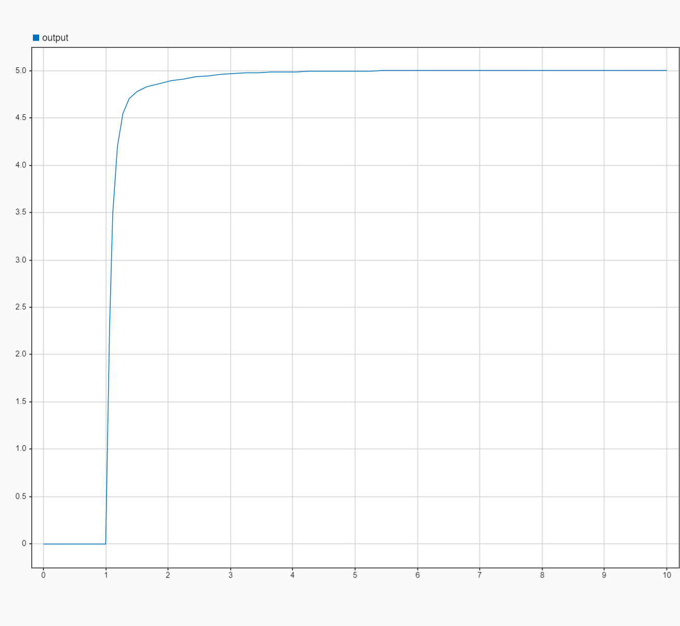
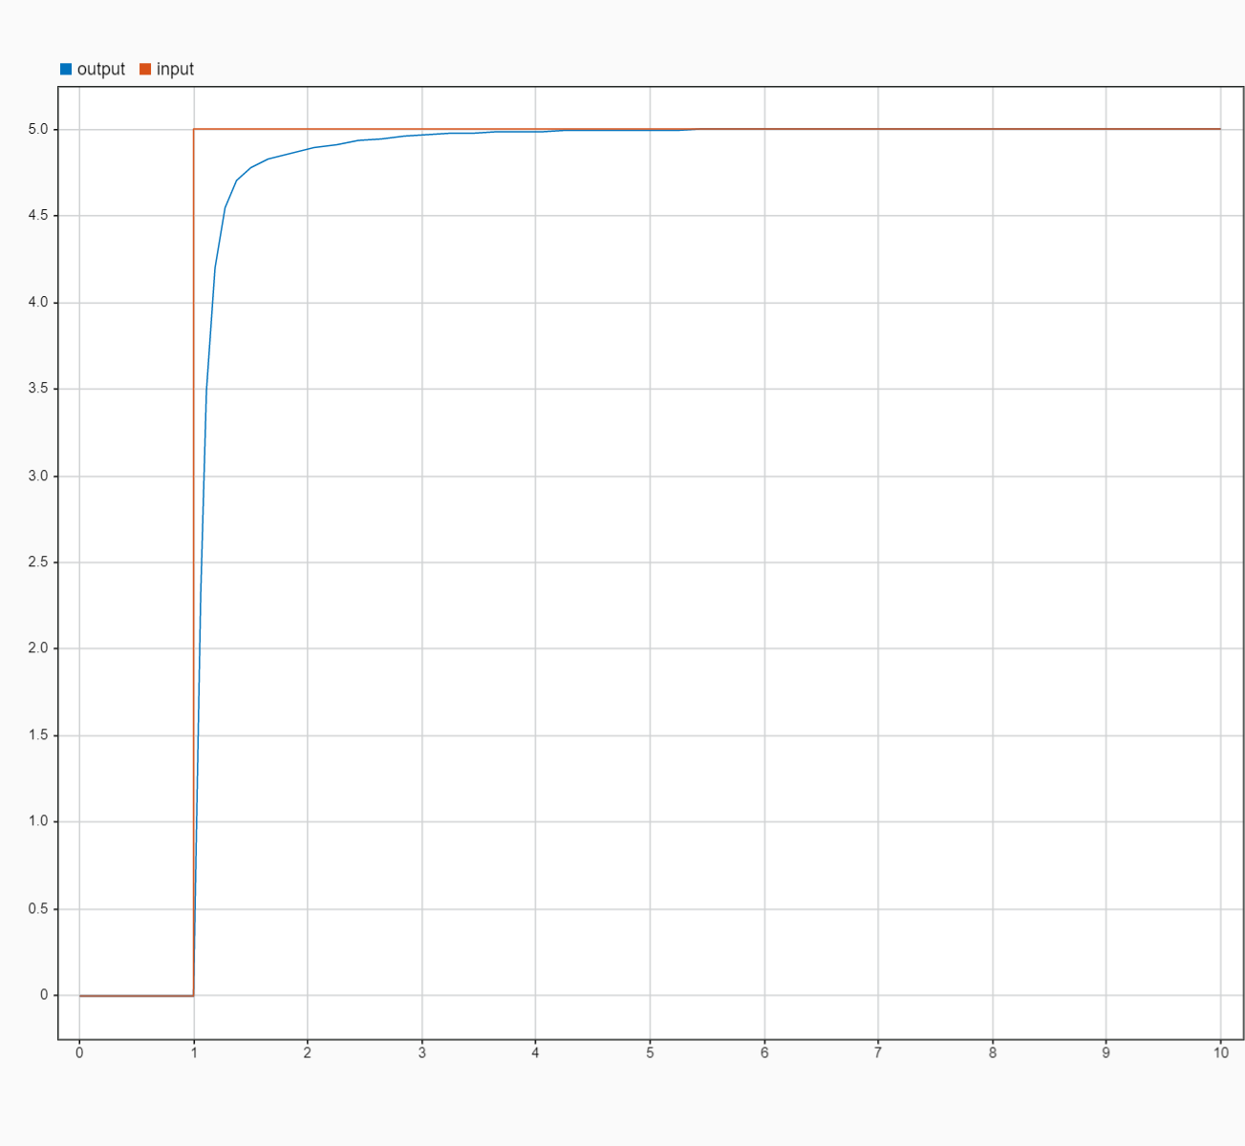
實驗4-2 (100% 模擬)

Slide 14
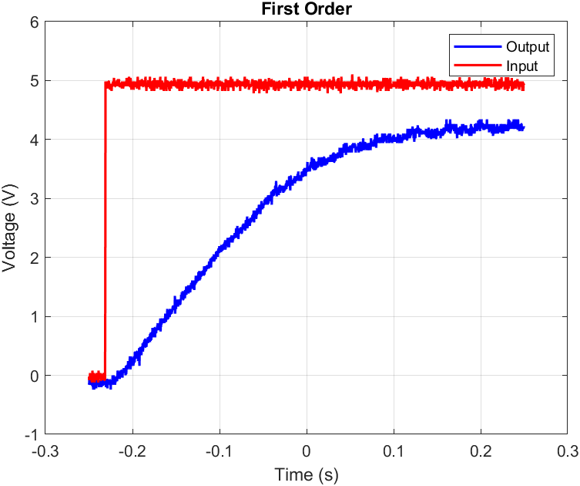
實驗4-2 (100% 驗證)

Slide 15
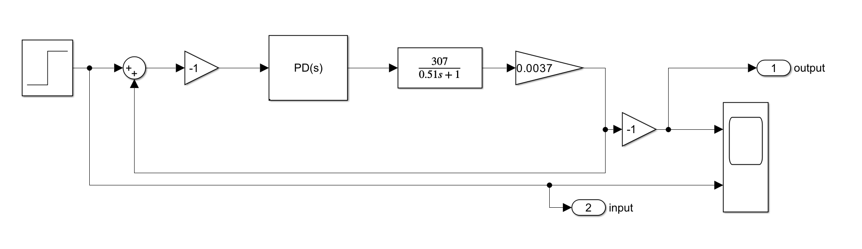
實驗4-3
P = 1 ，D = P5 * 0.2(不含A5的五倍)

Slide 16

實驗4-3
表 4-3 PD 控制對速度控制系統之影響
衰減器 P4 | 輸入信號 Eₐ(v) | 穩態響應值 ωₜ,ₛₛ(v) | 時間常數 τc | 穩態誤差 eₛₛ
10% | 5.07 | 4.26 | 0.148 | 0.81
30% | 5.07 | 4.18 | 0.154 | 0.89

Slide 17
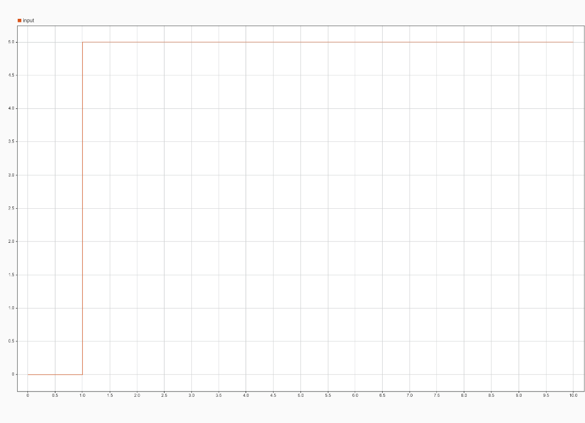
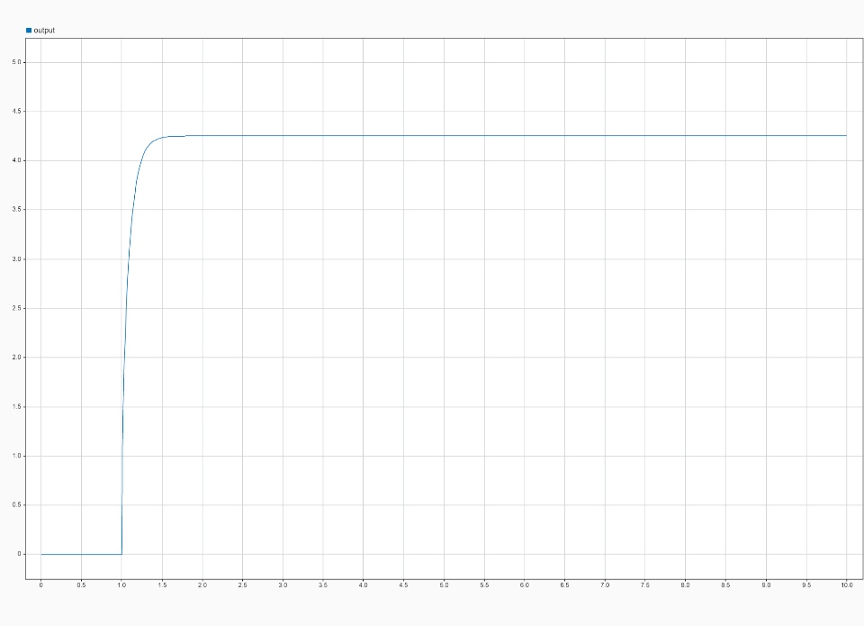
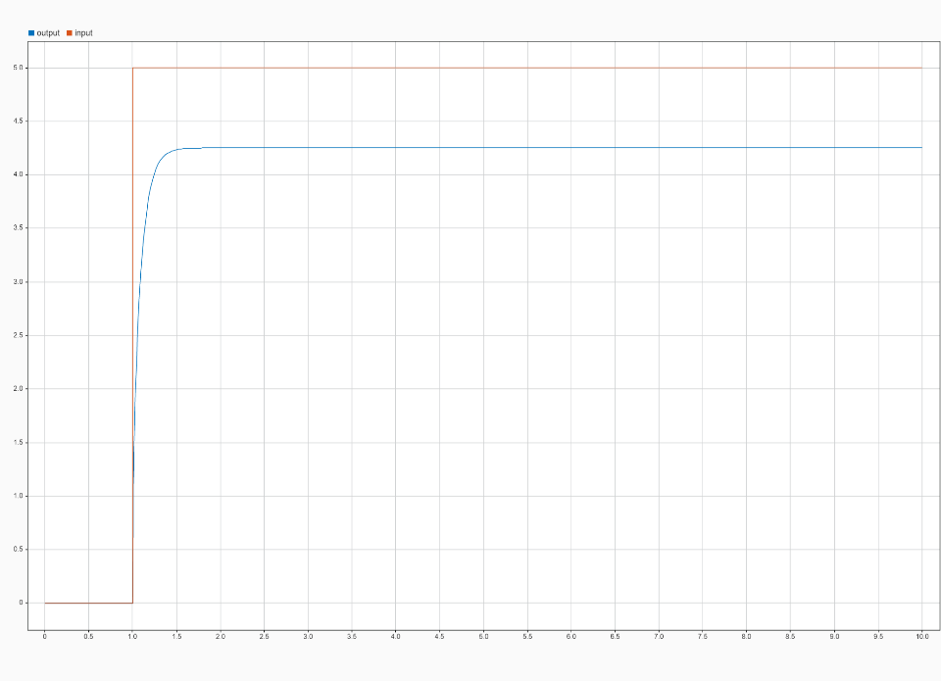
實驗4-3 (10% 模擬)

Slide 18
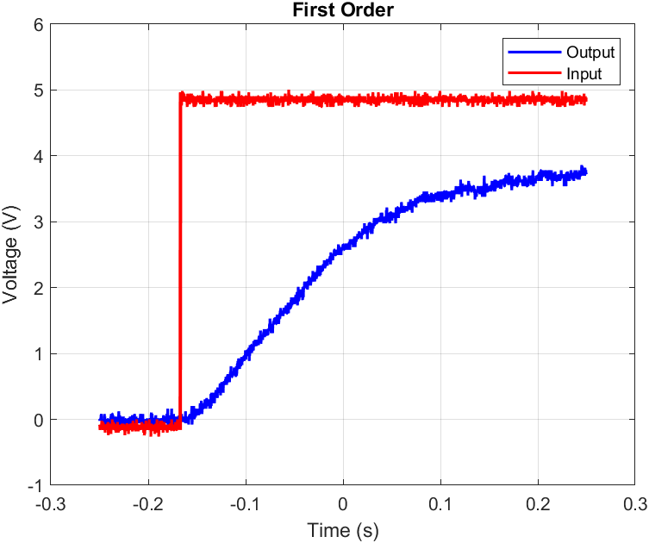
實驗4-3 (10% 驗證)

Slide 19
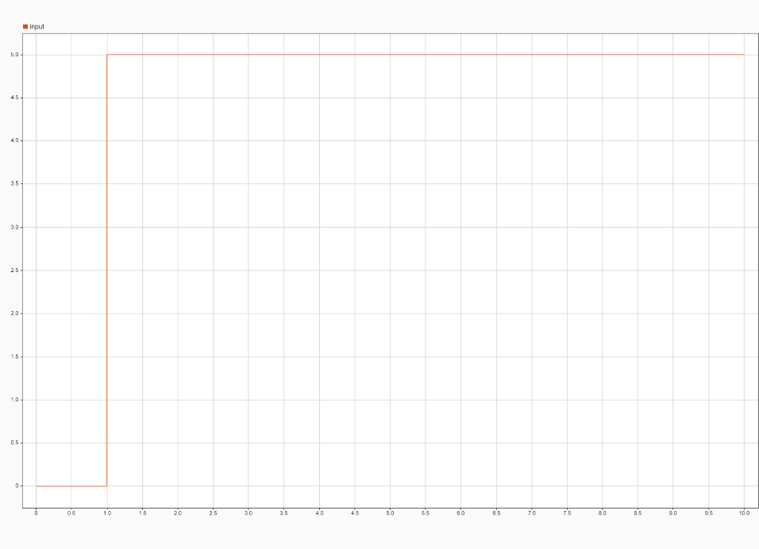
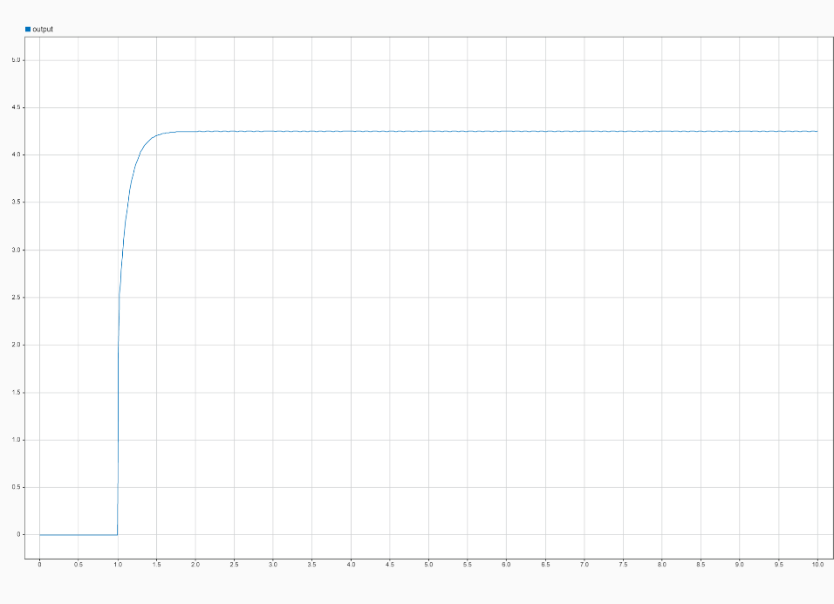
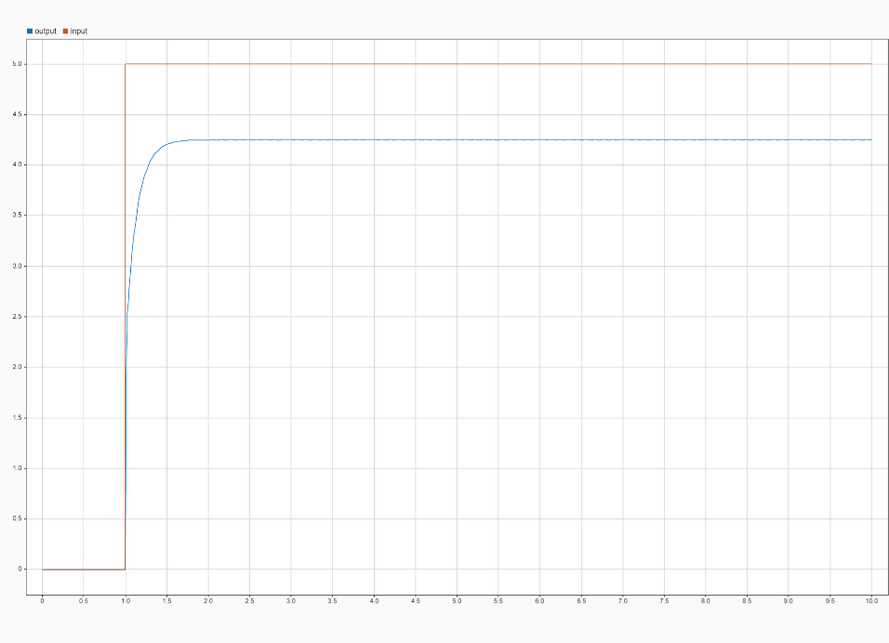
實驗4-3 (30% 模擬)

Slide 20
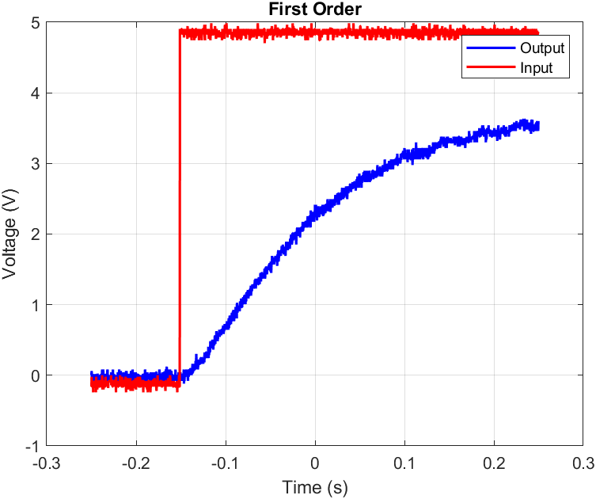
實驗4-3 (30% 驗證)

Slide 21
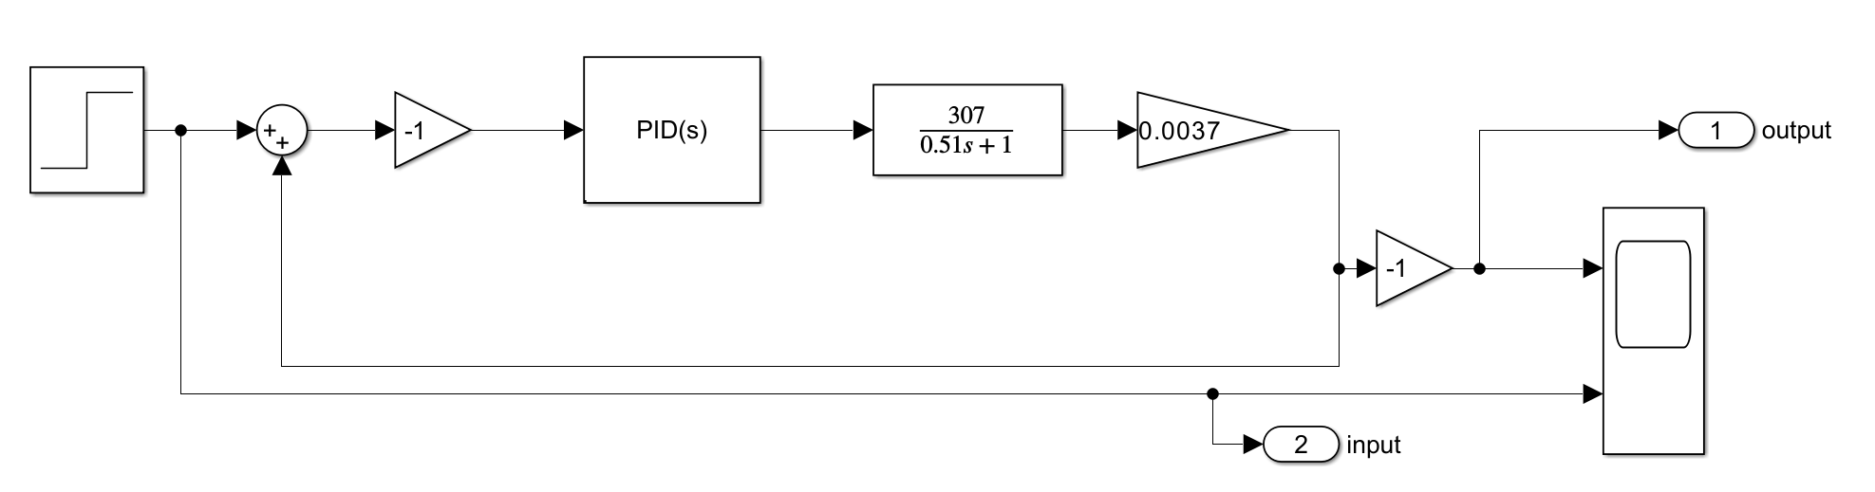
實驗4-4
P = 1 ，D = 0.2 * P4， I = P5 * 1/0.4 (不含A5的五倍)

Slide 22
實驗4-4
表 4-4 PID 控制對速度控制系統之影響
衰減器 P4, P5 | 輸入信號 Eₐ(v) | 穩態響應值 ωₜ,ₛₛ(v) | 時間常數 τc | 穩態誤差 eₛₛ | 穩態轉速 ωₛₛ(rpm)
10%, 50% | +5V | 4.66 | 0.182 | 0.34 | 296

Slide 23
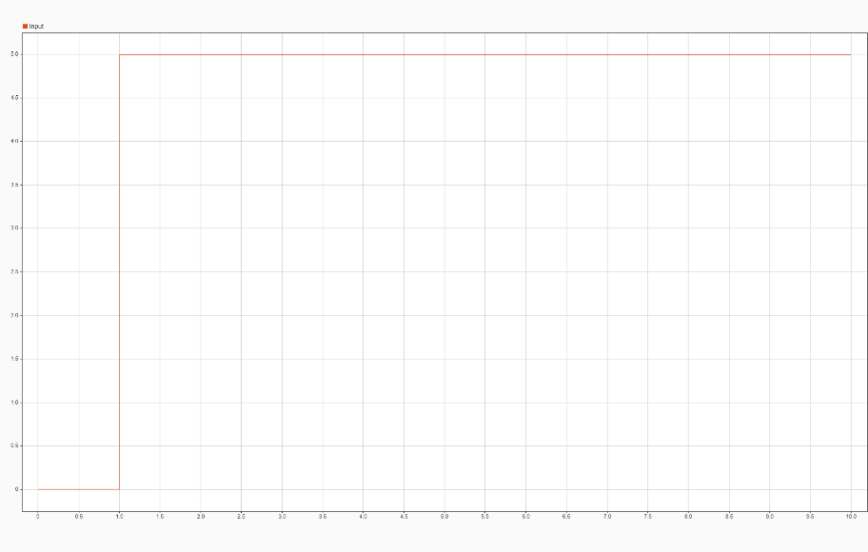
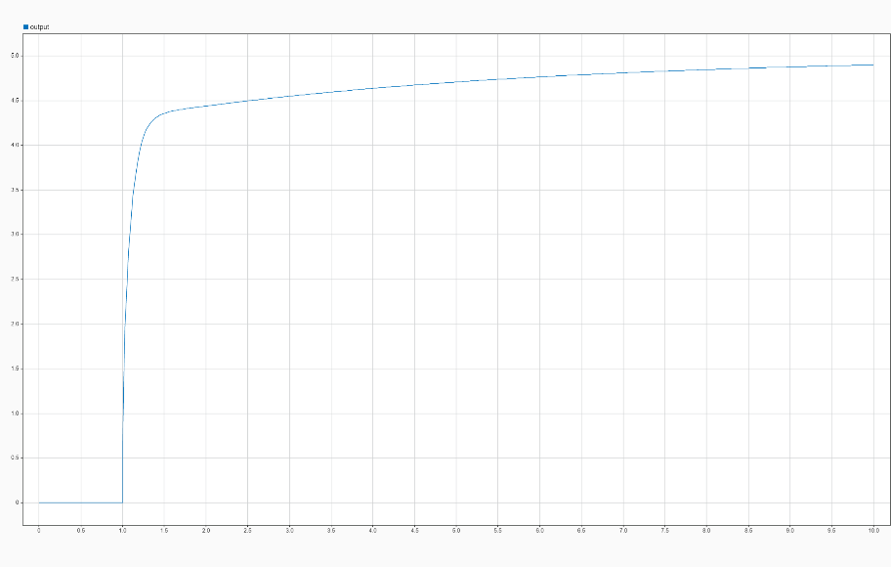
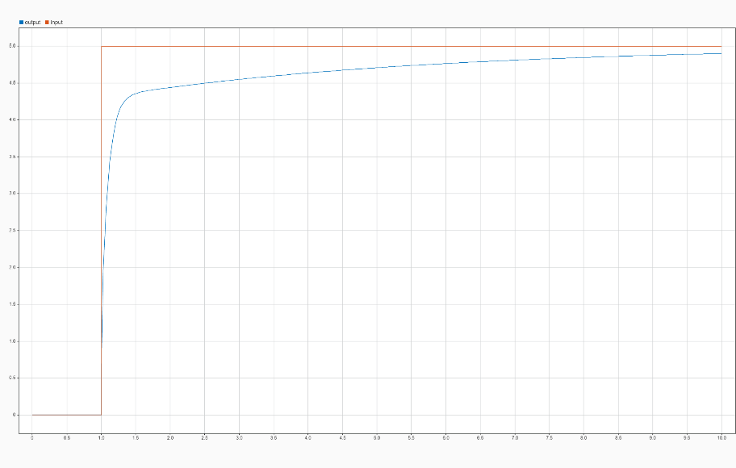
實驗4-4 (模擬)

Slide 24
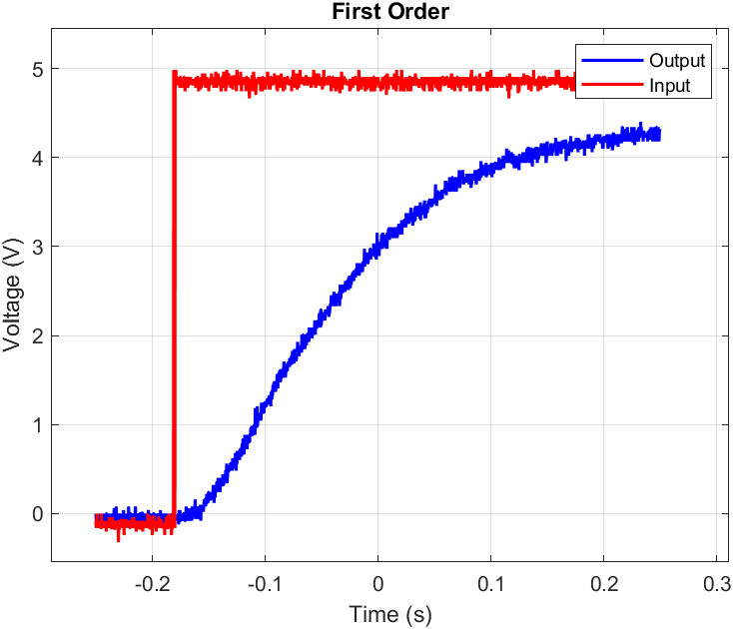
實驗4-4 (驗證)

Slide 25
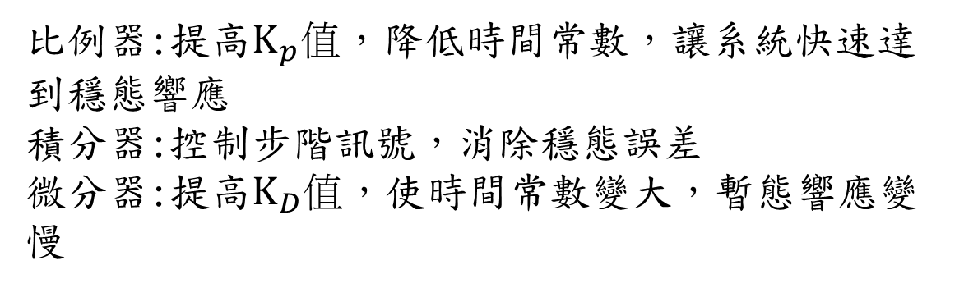
問題討論
比例器:提高$K_{p}值$，降低時間常數，讓系統快速達到穩態響應
積分器:控制步階訊號，消除穩態誤差
微分器:提高$K_{D}值$，使時間常數變大，暫態響應變慢

Slide 26
問題討論
優點:響應快，誤差值小，能增加系統穩定性
缺點:容易產生穩態誤差

Slide 27
問題討論
優點:能消除穩態誤差
缺點:控制慢，系統穩定性會變差

